Slide 1




Der Tag, an dem ich stark wurde!
Geschichten
von Kindern aus

Slide 2

Vorwort
Kinder sind stark!
Sie können eine Menge Dinge überstehen und Probleme lösen. Kinder können noch besser auf schwierige Situationen reagieren, wenn sie gezielt gefördert werden und von anderen Kindern lernen können. Aus dieser Idee ist der Storytelling Club entstanden, ein weltweites Projekt, in dem Kinder anderen Kindern von ihren Erlebnissen erzählen und Tipps zum „Starkwerden“ geben. Die Ergebnisse der intensiven Arbeit haben sie in diesem Buch zusammengefasst.
Wir wünschen viel Spaß beim Stöbern, Lernen und selber Aktivwerden!
Der Storytelling Club ist eine Initiative der Stiftung PRIX JEUNESSE, des Internationalen Zentralinstituts für das Jugend- und Bildungsfernsehens und UNICEF.
Impressum
Herausgeber: Internationales Zentralinstitut für das Jugend- und Bildungsfernsehen (IZI) beim Bayerischen Rundfunk, München 2017, Konzept: Dr. Maya Götz, Mitarbeit: Miriam Auth, Marie- Therese Hohe, Tanja Petrich, Grafik: Anke Seidel
2

Slide 3











Inhalt
Das sind wir… S. 4
… an dem ich merkte, was ich kann! S. 6
… an dem ich anderen helfen konnte! S. 8
… an dem andere meine Stärke sahen! S. 12
… an dem ich etwas lernen konnte! S. 14
… an dem ich meine Angst überwand! S. 20
… an dem ich ein Problem lösen konnte! S. 28
… an dem ich bei Gefahr clever war! S. 32
… an dem ich stark wurde! S. 38
So war der Storytelling Club S. 42
Der Tag, …
3

Slide 4


Das sind wir …
4

Slide 5


… und darauf sind wir stolz!
5

Slide 6



Der Tag, …
6

Slide 7

… an dem ich merkte, was ich kann!
7

Slide 8


Der Tag, …
8

Slide 9

… an dem ich anderen helfen konnte!
9

Slide 10

Der Tag, …
10

Slide 11
… an dem ich anderen
helfen konnte!
11

Slide 12




Der Tag, …
12

Slide 13

… an dem andere
meine Stärke sahen!
13

Slide 14



Der Tag, …
14

Slide 15


… an dem ich etwas
lernen konnte!
15

Slide 16

Der Tag, …
16

Slide 17

… an dem ich etwas lernen konnte!
17

Slide 18
Der Tag, …
18

Slide 19
… an dem ich etwas lernen konnte!
19

Slide 20






Der Tag, …
20

Slide 21
… an dem ich
meine Angst überwand!
21

Slide 22
Der Tag, …
22

Slide 23
… an dem ich
meine Angst überwand!
23

Slide 24
Der Tag, …
24

Slide 25
… an dem ich
meine Angst überwand!
25

Slide 26

Tipps …
26

Slide 27

… zum Überwinden von Angst
27

Slide 28



Der Tag …
28

Slide 29

… an dem ich ein Problem
lösen konnte!
29

Slide 30

Der Tag …
30

Slide 31

… an dem ich ein Problem
lösen konnte!
31

Slide 32



Der Tag, …
32

Slide 33
… an dem ich bei Gefahr
clever war!
33

Slide 34
Der Tag, …
34

Slide 35
… an dem ich bei Gefahr
clever war!
35

Slide 36


Tipps …
36

Slide 37
… bei Gefahr
37

Slide 38


Der Tag, …
38

Slide 39

… an dem ich stark wurde!
39

Slide 40
Der Tag, …
40

Slide 41

… an dem ich stark wurde!
41

Slide 42


So war …
42

Slide 43

… der Storytelling Club
43

Slide 44




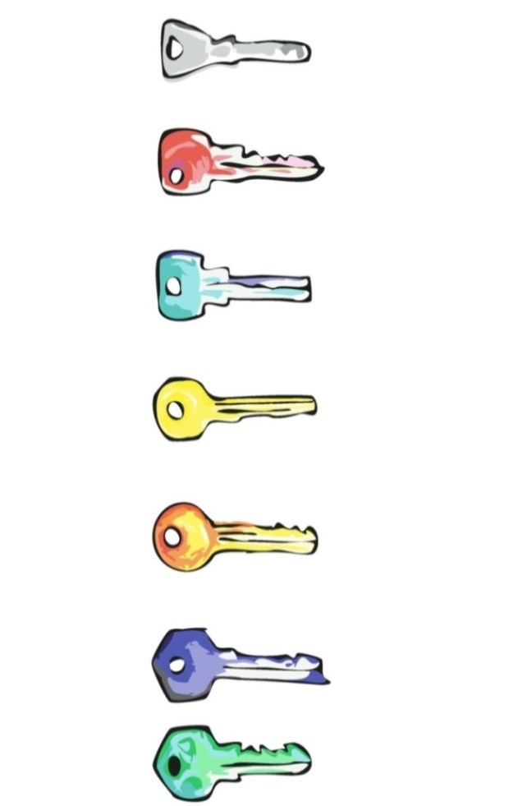





Die 7 Schlüssel zu Deiner Stärke
1. Sieh, was passiert, und wie Du und andere sich fühlen!
2. Wisse, was Du kannst,
sei stolz darauf und sieh auch
die Stärken bei anderen!
3. Erlaube Dir zu lernen und Fehler zu machen! Du musst nicht schon alles können.
4. Jedes Problem hat mehrere Lösungen. Denke kreativ und in verschiedenste Richtungen!
5. Trau Dich zu handeln! Sei aktiv, es bringt Dich weiter.
6. Sieh die positiven Seiten und was Du schon alles geschafft hast!
7. Vertraue Dir und suche Dir Unterstützung! Du musst nicht alles alleine lösen.

